Slide 1
ZOOM 다운로드 및 면접 대기방법 (매뉴얼)

Slide 2
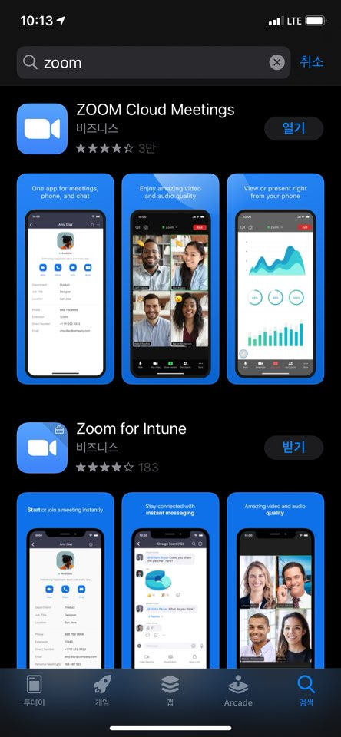
①
다운로드
②
안드로이드 – Play 스토어 / 아이폰(IOS) – App store에서 ‘zoom’ 검색
검색 후 ‘ZOOM Cloud Meetings’ 다운로드

Slide 3
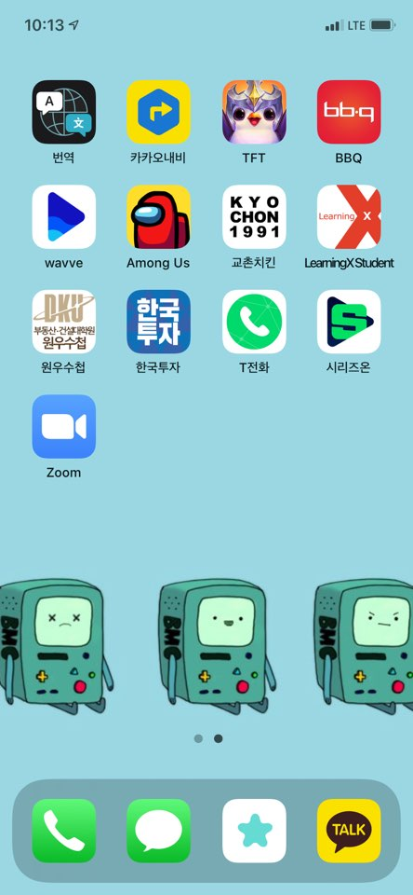
③
3. 홈 화면에 ‘ZOOM’이 설치되었는지 확인

Slide 4
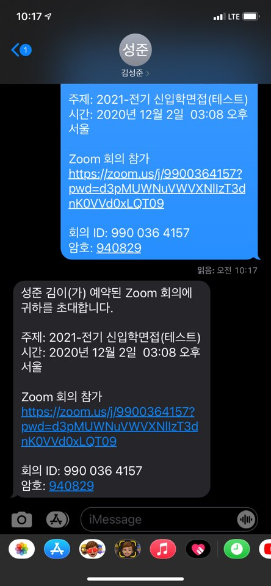
4. 특수교육대학원에서 받은 문자 중
‘URL 링크’ 클릭
* 아래에 적혀있는 회의ID, 암호를 기록해두세요
④

Slide 5
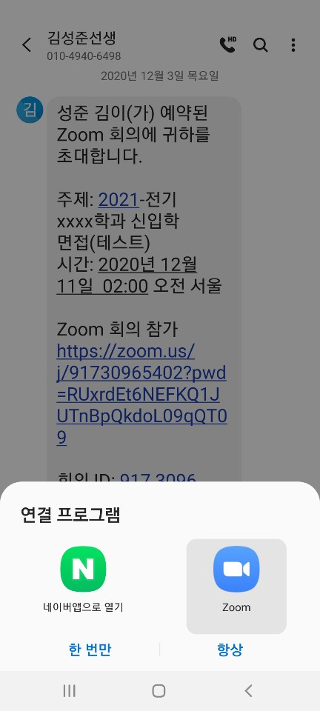
5. 연결 프로그램으로 ‘ZOOM’ 클릭
6. ‘한 번만‘ 버튼 클릭
⑤
⑥

Slide 6
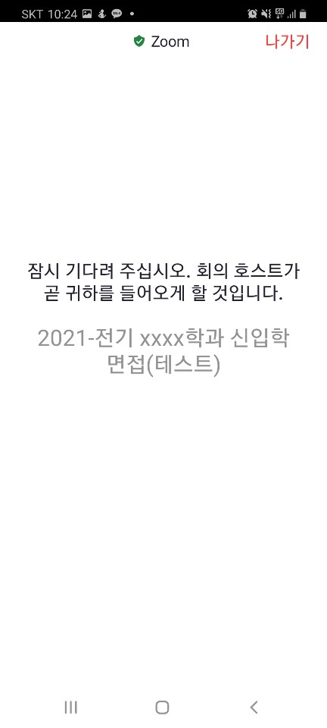
7. 좌측 화면 상태가 되면 ‘대기실’에입장된 상태입니다.
면접시간이 되면 면접관이 수락하여 면접이 진행됩니다.
본인 면접시간 5분전까지는 이 상태를 유지해 주세요.

Slide 7
유의사항
1. 화상면접의 경우 카메라·마이크가 정상작동되어야 하오니, 되도록이면 휴대폰으로 접속해주시기를
권고드립니다.
(노트북 등을 이용하시는 경우 카메라, 마이크 작동을 미리 확인해주시길 바랍니다.)
2. 면접의 경우 신분확인 후 ZOOM화상면접이 진행됩니다.
면접이 끝나게 되면 화면 우측상단의 종료버튼을 눌러주시면 됩니다.
3. 세부적인 사항은 기기별[안드로이드(갤럭시·LG), 아이폰(IOS)] 상이할 수 있으니
면접 전에 미리 확인해 주세요.
4. 위와 같은 방법으로 접속이 되지 않을 경우 아래 번호로 연락바랍니다.
* 특수교육대학원 교학행정팀
Tel : 031)8005-2272, 031)8005-2274

